Slide 1

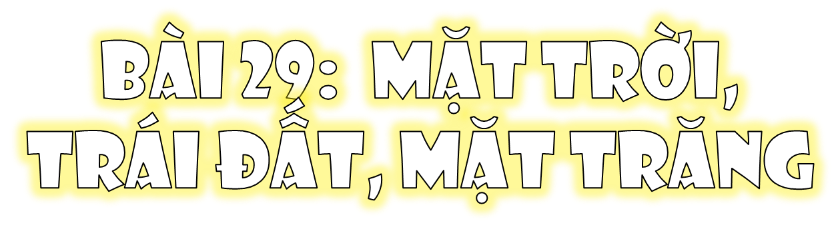
TIẾT 1
2024/5/4

Slide 2
02
Khám phá

Slide 3
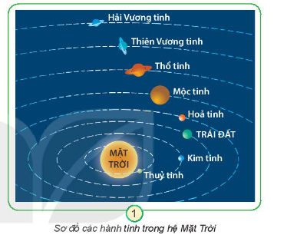
1. Quan sát hình 1 và thực hiện:
Chỉ vị trí Mặt Trời và Trái đất
Hệ Mặt Trời có mấy hành tinh?
Có 8 hành tinh
Từ Mặt Trời ra xa dần, Trái Đất là hành tinh thứ mấy?
Hành tinh thứ 3

Slide 4


Trái Đất là một hành tinh trong hệ Mặt Trời. Từ Mặt Trời ra xa dần, Trái Đất là hành tinh thứ ba.

Slide 5
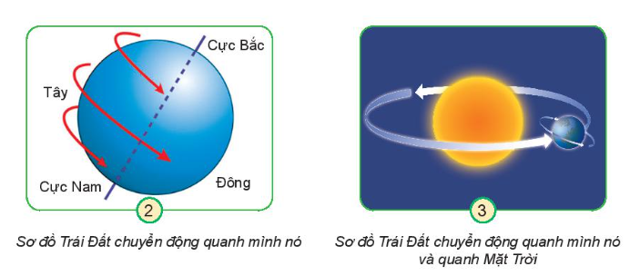
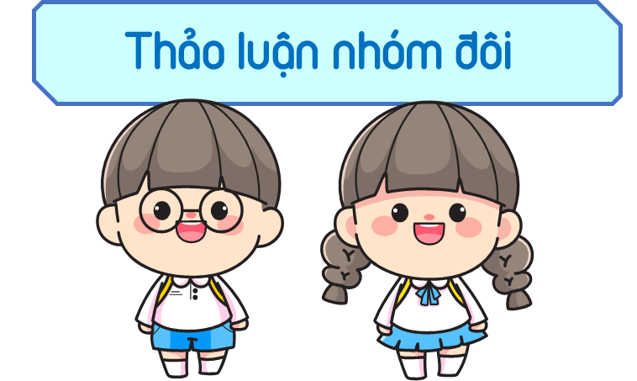
2. Quan sát hình 2 và 3, em hãy:
Chỉ, nói chiều chuyển động của Trái Đất quanh mình nó và quanh Mặt Trời.
Nếu nhìn từ cực Bắc xuống, Trái Đất quay cùng chiều hay ngược chiều kim đồng hồ?
Trái Đất chuyển động quanh Mặt Trời theo chiều nào?

Slide 6
Chỉ, nói chiều chuyển động của Trái Đất quanh mình nó và quanh Mặt Trời.
Trái Đất tự quay quanh trục và quay quanh Mặt Trời theo chiều từ Tây sang Đông.

Slide 7
Nếu nhìn từ cục Bắc xuống, Trái Đất quay cùng chiều hay ngược chiều kim đồng hồ?
Nhìn từ cục Bắc xuống, Trái Đất ngược chiều kim đồng hồ.

Slide 8
Trái Đất chuyển động quanh Mặt Trời theo chiều nào?
Trái Đất chuyển động quanh Mặt Trời theo chiều từ Tây sang Đông.

Slide 9
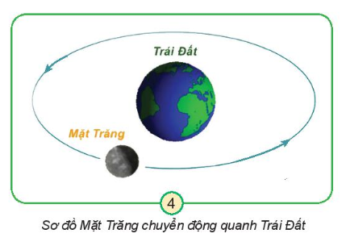
3. Chỉ và nói chiều chuyển động của Mặt Trăng quanh Trái Đất trên hình 4.
Mặt Trăng quay quanh Trái Đất theo chiều từ tây sang đông.
Nếu nhìn từ cực Bắc xuống, Mặt Trăng quay quanh Trái Đất ngược chiều kim đồng hồ.

Slide 10
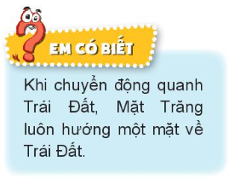
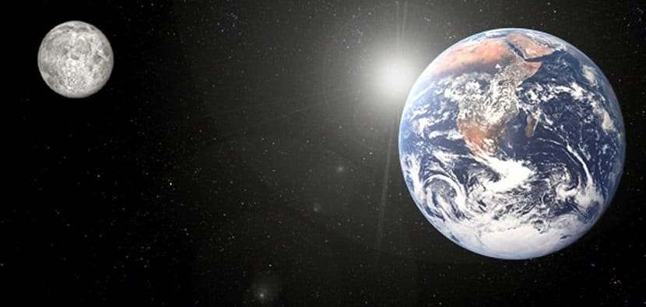

Slide 11

Vì sao Trái Đất được gọi là hành tinh trong hệ Mặt Trời?
Do Trái Đất chuyển động quanh Mặt Trời nên gọi là hành tinh (hành = chuyển động; tinh = sao).

Slide 12
Vì sao Mặt Trăng được gọi là vệ tinh của Trái Đất ?
Mặt Trăng chuyển động xung quanh Trái Đất nên gọi là vệ tinh của Trái Đất.

Slide 13
03
Thực hành

Slide 14
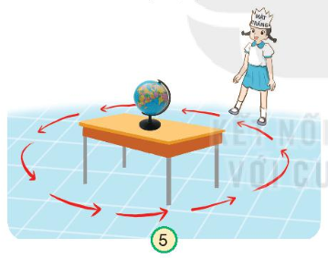
1. Thực hành Mặt Trăng quay quanh Trái Đất
Gọi 2 HS đóng vai Trái Đất và Mặt Trăng làm mẫu trước lớp.
Bạn Trái Đất quay tại chỗ, bạn Mặt Trăng quay nhưng luôn quay mặt về Trái Đất.
Hỗ trợ cho HS quay đúng chiều: Từ trái qua phải theo chiều ngược chiều kim đồng hồ, nếu nhìn từ trên xuống.

Slide 15
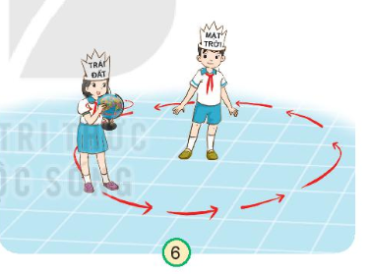
Thực hành Trái Đất chuyển động quanh mình nó và quanh Mặt Trời.
Gọi 2 HS, một bạn trong vai Mặt Trời đứng yên tại chỗ, một bạn trong vai Trái Đất. Bạn Trái Đất cầm thêm quả địa cầu
Bạn Trái Đất vừa đi vừa quay quả địa cầu theo đúng chiều quay của Trái Đất quanh Mặt Trời.

Slide 16

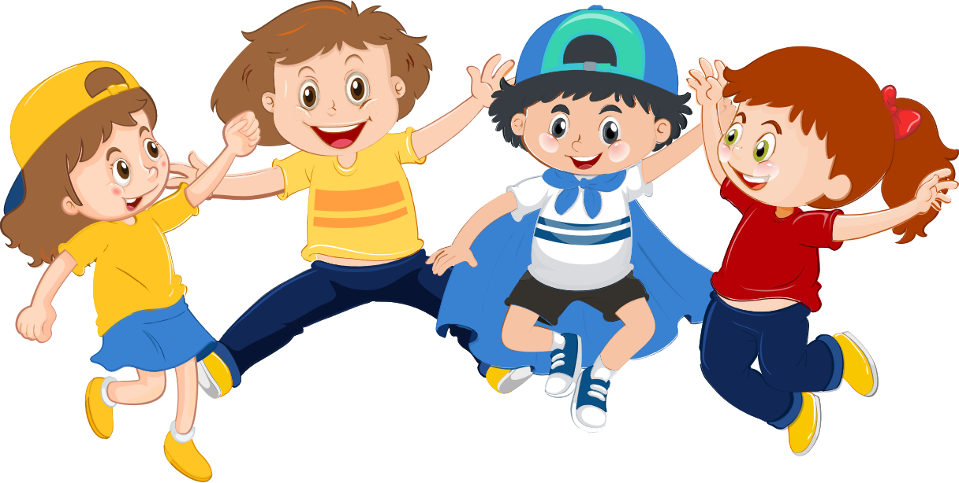
Trái Đất là một hành tinh trong hệ Mặt Trời. Từ Mặt Trời ra xa dần, Trái Đất là hành tinh thứ ba. Trái Đất chuyển động quanh mình nó, đồng thời chuyển động quanh Mặt Trời. Mặt Trăng chuyển động quanh Trái Đất, Mặt Trăng là vệ tinh của Trái Đất.

Slide 17
Trái Đất chuyển động quanh mình nó và quanh Mặt Trời theo hướng từ tây sang đông. Nếu nhìn từ cực Bắc xuống, Trái Đất quay ngược chiều kim đồng hồ.

